Slide 1
Notes:
Bienvenida y saludos
Bienvenidos a la Lección 4 de nuestro estudio. Es un gozo tenerlos aquí nuevamente para seguir aprendiendo juntos como discípulos de Jesús.

Slide 2
Lección 4
Hábito 1: Hacer el Bien
Notes:
Introducción breve a la lección
Hoy exploraremos el hábito de un discípulo de Cristo: Hacer el bien. Reflexionaremos sobre cómo Jesús mostró compasión en su ministerio y como nosotros podemos seguir su ejemplo en nuestras vidas diarias.

Slide 3
Oración
Notes:
Oración
Comienza con la siguiente oración (o usa una propia):
Querido Padre Celestial, a través de tu hijo Jesús mostraste el alcance total de tu amor. Envía tu Espíritu Santo para recordarnos constantemente lo que Jesús ha hecho por nosotros para que podamos mostrar su amor a los demás. Bendice nuestro estudio de tu Palabra hoy para que podamos crecer en amor por ti y amor por nuestro prójimo. En el nombre de Jesús oramos. Amén

Slide 4
Objetivos de la Lección
Analizar y aplicar Lucas 7:11-17 utilizando el método de las 4C.
Describir el hábito de un discípulo: Hacer el bien
Nombrar maneras de cómo Podemos hacer el bien en nuestras vidas diarias.
Notes:
OBJECTIVOS DE LA CLASE
Presente los tres objetivos principales de la lección. Invite a los estudiantes a tomar notas y a tener sus Biblias listas.
En la lección hoy día, nuestro objetivo es:
1. Analizar y aplicar la historia de Lucas 7:11-17 utilizando el método de las 4C.
2. Describir el hábito de un discípulo: Hacer el bien.
3. Nombrar maneras de cómo podemos hacer el bien en nuestras vidas diarias.

Slide 5
Captar
Piensa en un momento en que alguien fue compasivo contigo.
¿Cómo se veía esa compasión?
¿Cómo te hizo sentir?
Notes:
CAPTAR Este paso sirve como “gancho” para captar la atención y preparar el corazón para recibir el mensaje de Dios.
Piensa en un momento en que alguien fue compasivo contigo. ¿Cómo se veía esa compasión? ¿Cómo te hizo sentir?
Permite que los estudiantes respondan y guíales a profundizar en su reflexión.

Slide 6
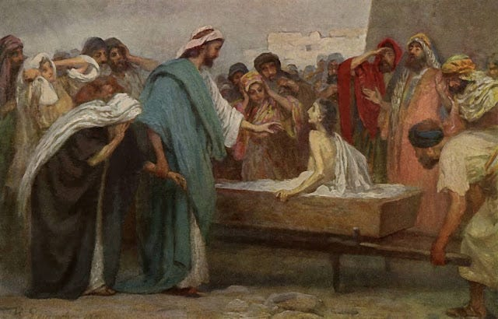
Contar
Lucas 7:11-17
Notes:
CONTAR Se puede leer directamente la historia en la Biblia o narrarla con palabras propias.
Lucas 7:11-17
11 Después Jesús se dirigió a una ciudad llamada Naín. Lo acompañaron muchos de sus discípulos, y una gran multitud. 12 Cuando se acercó a la puerta de la ciudad, vio que llevaban a enterrar al hijo único de una viuda. Mucha gente de la ciudad acompañaba a la madre. 13 Cuando el Señor la vio, se compadeció de ella y le dijo: «No llores.» 14 Luego se acercó al féretro y lo tocó, y los que lo llevaban se detuvieron. Entonces Jesús dijo: «Joven, a ti te digo, ¡levántate!» 15 En ese momento, el que estaba muerto se incorporó y comenzó a hablar, y Jesús se lo entregó a su madre. 16 El miedo se apoderó de todos, y unos alababan a Dios y decían «Un gran profeta se ha levantado entre nosotros», y otros más decían «Dios ha venido a ayudar a su pueblo.» 17 Y la fama de Jesús se difundió por toda Judea y por toda la región vecina.

Slide 7
Considerar
Lucas 7:11-17
Notes:
CONSIDERAR Seis preguntas para repasar los sucesos, detalles y contexto de la historia: Este paso nos da la base de conocimiento para que la apliquemos bien.

Slide 8
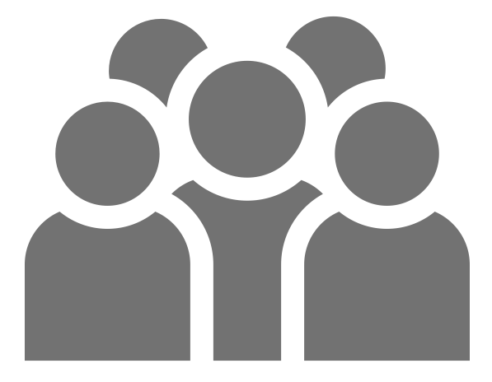
Considerar
Lucas 7:11-17
¿Quiénes son los personajes de esta historia?
Notes:
¿Quiénes son los personajes de esta historia?
V.11 Jesús, sus discípulos y una gran multitud
V.12 El hijo único y su madre, una viuda
V.12 Mucha gente de la ciudad de Naín

Slide 9
Considerar
Lucas 7:11-17
¿Cuáles son los objetos de esta historia?
Notes:
¿Cuáles son los objetos de esta historia?
V.12 La puerta de la ciudad
V.14 El féretro

Slide 10
Considerar
Lucas 7:11-17
¿Dónde ocurrió la historia?
Notes:
¿Dónde ocurrió la historia?
V. 11, 12 En el camino hacía Naín, específicamente cuando Jesús y sus seguidores se acercaban a la puerta de la ciudad.
V.17 La fama de Jesús extendió por toda Judea y la región alrededor.

Slide 11
Considerar
Lucas 7:11-17
¿Cuándo ocurrió la historia?
Notes:
¿Cuándo ocurrió la historia?
Durante el ministerio de Jesús, mientras caminaba y enseñaba a sus discípulos y a las multitudes.

Slide 12
Considerar
Lucas 7:11-17
¿Cuál es el problema?
Notes:
¿Cuál es el problema?
Una viuda ha perdido su único hijo.
El problema central es la muerte.
También el dolor y la tristeza de la madre, quien estaba llorando.

Slide 13
Considerar
Lucas 7:11-17
¿Se resuelve el problema? ¿Cómo?
Notes:
¿Se soluciona el problema?
Jesús se compadeció de la mujer y le dice: “No llores”.
Jesús resucitó el hijo, demostrando su poder sobre la muerte.

Slide 14
Consolidar
Lucas 7:11-17
Notes:
CONSOLIDAR Hacemos estas cuatro preguntas para dar firmeza, o aplicar la Palabra de Dios a nuestros corazones y a nuestras vidas.

Slide 15
Consolidar
Lucas 7:11-17
¿Cuál es el punto principal de la historia?
Notes:
¿Cuál es el punto principal de la historia?
Jesús tiene poder sobre la muerte y se compadece del dolor de la mujer.

Slide 16
Consolidar
Lucas 7:11-17
¿Qué pecado veo en esta historia y confieso en mi vida?
Notes:
¿Qué pecado veo en esta historia y confieso en mi vida?
A veces nos falta confiar en la compasión y amor de Dios, especialmente cuando pasamos por dolor o pérdida.
A veces dudamos del poder de Jesús sobre las dificultades de mi vida.
A veces no tenemos compasión de las personas a nuestro alrededor. Estamos “en camino” enfocándonos en nuestros propios intereses.

Slide 17
Consolidar
Lucas 7:11-17
¿En qué versos y palabras de esta historia veo el amor de Dios hacia mí?
Notes:
¿En qué versos y palabras de esta historia veo el amor de Dios hacia mí?
V.13 “Cuando el Señor la vio, se compadeció de ella y le dijo: No llores.”
V.14-15 “Luego se acercó al féretro y lo tocó, y los que lo llevaban se detuvieron. Entonces Jesús dijo: “Joven, a ti te dijo, ¡levántate!” En ese momento, el que estaba muerto se incorporó y comenzó a hablar, y Jesús se lo entregó a su madre.

Slide 18
Consolidar
Lucas 7:11-17
¿Qué pediré que Dios obre en mí para poner en práctica su Palabra?
Notes:
¿Qué pediré que Dios obre en mí para poner en práctica su Palabra?
Que me dé un corazón compasivo como el de Jesús, para consolar a otros que sufren.
Que me dé confianza en su poder sobre la muerte y sobre los problemas de mi vida.

Slide 19
Objetivos de la Lección
Analizar y aplicar Lucas 7:11-17 utilizando el método de las 4C.
Describir el hábito de un discípulo: Hacer el bien
Nombrar maneras de cómo podemos hacer el bien en nuestras vidas diarias.
Notes:
En la lección hoy día, nuestro objetivo es:
1. Analizar y aplicar la historia de Lucas 7:11-17 utilizando el método de las 4C.
2. Describir el hábito de un discípulo: Hacer el bien.
3. Nombrar maneras de cómo podemos hacer el bien en nuestras vidas diarias.

Slide 20
Reflexionemos:
¿Qué hemos aprendido acerca de ser un discípulo de Cristo en las lecciones 1-3?
Notes:
1. Reflexionemos: ¿Qué hemos aprendido acerca de ser un discípulo de Cristo en las lecciones 1-3? Permite que los estudiantes respondan
En las lecciones 1-3, hemos establecido una base en la Palabra de Dios sobre qué significa ser un discípulo.
Lección 1: Somos discípulos de Cristo porque él nos ha llamado por su gracia.
Lección 2: Por medio de la fe, estamos conectados a Cristo. Permanecemos en él y él en nosotros mediante la obra del Espíritu Santo por el poder de la Palabra. Cada vez que recordamos nuestro bautismo, recordamos nuestra conexión con nuestro Salvador.
Lección 3: Sus promesas nos fortalecen para vivir como sus discípulos, compartiendo su mensaje de salvación con otros. El poder para hacer esto no proviene de nosotros mismos, sino de Dios.

Slide 21
¿Cómo vivimos como discípulos?
Notes:
2. ¿Cómo vivimos como discípulos?
En Cristo, somos discípulos. Él nos ha llamado y nos equipa para seguirle. Entonces, ¿cómo lo hacemos?
En las próximas cinco lecciones, aprenderemos cinco hábitos de un discípulo.
Recordamos que nuestra formación espiritual es la obra de Dios transformándonos. Conectando a la vid, el Espíritu Santo obra en nosotros su fruto. No servimos para ganar nuestra salvación, no es posible y ya está ganado por Cristo. Servimos porque el Espíritu está conformando nuestra voluntad a la voluntad de Dios.

Slide 22
Hábito 1: Hacer el bien
Jesús mostró su amor a la viuda de Naín
Como discípulos, somos “pequeños cristos”
Juan 13:35 En esto conocerán todo que ustedes son mis discípulos, si se aman
unos a otros.
Notes:
Hábito 1 de un discípulo de Cristo: Hacer el bien.
En Lucas 7:11-17, vimos la historia de Jesús mostrando su amor y haciendo el bien a las afueras de la ciudad de Naín. Jesús no solo se tomó el tiempo para realizar el milagro espectacular de resucitar al hijo de la mujer, sino que también la consoló y le mostró amor y compasión.
Como discípulos, somos “pequeños cristos” en este mundo. Eso significa que reflejamos a Cristo ante quienes nos rodean. Jesús mostró amor e hizo el bien; así también nosotros reflejamos a Cristo al mostrar amor y hacer el bien, aunque lo hagamos de manera imperfecta.
Juan 13:35 “En esto conocerán todo que ustedes son mis discípulos, si se aman unos a otros.”
Es notable que el mandato no dice “y conocerán que son mis discípulos por su nivel de educación bíblica.”
Conocerán que son mis discípulos, por el amor. Recordamos cómo define Jesús el amor: Ágape – querer el bien del otro por encima del propio, sin importar el costo o el sacrificio que eso implique.
Dios es amor. Eso es quien él es. Y es quién él está transformándonos para ser.

Slide 23
¿Cuál es la motivación del discípulo para hacer el bien?
Notes:
3. ¿Cuál es la motivación del discípulo para hacer el bien? Permite que los estudiantes lean los siguientes versículos y respondan.

Slide 24
Juan 4:19
Nosotros le amamos a él, porque él nos amó primero.
Notes:
3. ¿Cuál es la motivación del discípulo para hacer el bien? Permite que los estudiantes lean los siguientes versículos y respondan.
1 Juan 4:19 Nosotros le amamos a él, porque él nos amó primero.

Slide 25
2 Corintios 5:14-15
El amor de Cristo nos lleva a actuar así, al pensar que, si uno murió por todos, entonces todos murieron; y él murió por todos, para que los que viven ya no vivan para sí, sino para aquel que murió y resucitó por ellos.
Notes:
3. ¿Cuál es la motivación del discípulo para hacer el bien? Permite que los estudiantes lean los siguientes versículos y respondan.
2 Corintios 5:14-15 El amor de Cristo nos lleva a actuar así, al pensar que, si uno murió por todos, entonces todos murieron; y él murió por todos, para que los que viven ya no vivan para sí, sino para aquel que murió y resucitó por ellos.

Slide 26
Romanos 12:1-2
Así que, hermanos, yo les ruego, por las misericordias de Dios, que se presenten ustedes mismos como un sacrificio vivo, santo y agradable a Dios. ¡Así es como se debe adorar a Dios! Y no adopten las costumbres de este mundo, sino transfórmense por medio de la renovación de su mente, para que comprueben cuál es la voluntad de Dios, lo que es bueno, agradable y perfecto.
Notes:
3. ¿Cuál es la motivación del discípulo para hacer el bien? Permite que los estudiantes lean los siguientes versículos y respondan.
Romanos 12:1-2 Así que, hermanos, yo les ruego, por las misericordias de Dios, que se presenten ustedes mismos como un sacrificio vivo, santo y agradable a Dios. ¡Así es como se debe adorar a Dios! Y no adopten las costumbres de este mundo, sino transfórmense por medio de la renovación de su mente, para que comprueben cuál es la voluntad de Dios, lo que es bueno, agradable y perfecto.

Slide 27
1 Corintios 6:20
Porque ustedes han sido comprados; el precio de ustedes ya ha sido pagado. Por lo tanto, den gloria a Dios en su cuerpo y en su espíritu, los cuales son de Dios.
Notes:
3. ¿Cuál es la motivación del discípulo para hacer el bien? Permite que los estudiantes lean los siguientes versículos y respondan.
1 Corintios 6:20 Porque ustedes han sido comprados; el precio de ustedes ya ha sido pagado. Por lo tanto, den gloria a Dios en su cuerpo y en su espíritu, los cuales son de Dios.

Slide 28
Hacer el bien es obra del Espíritu Santo
Notes:
4. Hacer el bien es obra del Espíritu Santo.
Hacer el bien. Parece sencillo, pero sabemos que no lo es. Confesamos nuestro pecado de no poner a Dios y a otros primero en nuestras vidas. Nos identificamos con el apóstol Pablo en Romanos 7 cuando describe su lucha contra su naturaleza pecaminosa.
Romanos 7:18-20,24-25
Yo sé que en mí, esto es, en mi naturaleza humana, no habita el bien; porque el desear el bien está en mí, pero no el hacerlo. Porque no hago el bien que quiero, sino el mal que no quiero. Y si hago lo que no quiero, ya no soy yo quien lo hace, sino el pecado que habita en mí. Entonces, aunque quiero hacer el bien, descubro esta ley: que el mal está en mí… ¡Miserable de mí! ¿quién me libará de este cuerpo de muerte? Doy gracias a Dios, por medio de nuestro Señor Jesucristo.
Nuestros esfuerzos siempre serán incompletos. Solo Jesús pudo hacer siempre el bien. Vivió una vida perfecta, bajo la ley, en nuestro lugar. Obedeció la voluntad de Dios perfectamente, hizo el bien en cada momento de su vida terrenal. Por fe, su vida de perfección es nuestra. No servimos porque vivimos bajo la ley. Servimos porque vivimos bajo la gracia, el amor inmerecido de Dios en Cristo.
En Cristo, el Espíritu Santo obra en nosotros su fruto. Nos volvemos más amorosos, gozosos y pacíficos. Más pacientes y menos frustrados. Más amables, suaves, llenos de bondad, fieles y con dominio propio. Crece en nosotros el amor real, hacia Dios y hacia nuestro prójimo.
¿Deseas mostrar el amor? ¿Deseas hacer el bien? Deseas caminar como discípulo de Cristo. Corre a su Palabra, a la vid, y pide ayuda de su Espíritu.

Slide 29
Según Mateo 5:42-47
¿Qué circunstancias difíciles nos dan una excelente oportunidad para mostrar el amor de Cristo?
Notes:
5. Según Mateo 5:42-47, ¿Qué circunstancias difíciles nos dan una excelente oportunidad para mostrar el amor de Cristo? Permite que los estudiantes respondan.
Mateo 5:42-47 Al que te pida, dale, y al que quiera tomar de ti prestado, no se lo rehúses. Ustedes han oído que fue dicho: “Amará a tu prójimo, y odiarás a tu enemigo.” Pero yo les digo: Amen a sus enemigos, bendigan a los que los maldicen, hagan bien a los que los odian, y oren por quienes los persiguen, para que sean hijos de su Padre que está en los cielos, que hace salir su sol sobre malos y buenos, y que hace llover sobre injustos e injustos. Porque si ustedes aman solamente a quienes los aman, ¿qué recompensa tendrán? ¿Acaso no hacen lo mismo los cobradores de impuestos? Y si ustedes saludan solamente a sus hermanos, ¿qué hacen de más? ¿Acaso no hacen lo mismo lo paganos?
El amor de Dios hacía a nosotros no es merecido. Comprender esto nos mueve a esforzarnos por mostrar un amor inmerecido por nuestros enemigos o en circunstancias difíciles.

Slide 30
¿Cuál es el peligro de hacer el bien solo cuando es conveniente pero
no se convierte en un hábito?
Notes:
¿Cuál es el peligro de hacer el bien solo cuando es conveniente pero no se convierte en un hábito?
Si solo hacemos esto en ocasiones cuando es conveniente para nosotros, será una obra egoísta. Todavía estamos poniendo nuestras propias necesidades por encima de otros.
Filipenses 2:4 No busque cada uno su propio interés, sino cada cual también el de los demás.
También podríamos parecer hipócritas por aquellos que ven esto, lo que podría ser un obstáculo para el mensaje que compartimos.

Slide 31
Objetivos de la Lección
Analizar y aplicar Lucas 7:11-17 utilizando el método de las 4C.
Describir el hábito de un discípulo: Hacer el bien.
Nombrar maneras de cómo podemos hacer el bien en nuestras vidas diarias.
Notes:
En la lección hoy día, nuestro objetivo es:
1. Analizar y aplicar la historia de Lucas 7:11-17 utilizando el método de las 4C.
2. Describir el hábito de un discípulo: Hacer el bien.
3. Nombrar maneras de cómo podemos hacer el bien en nuestras vidas diarias.

Slide 32
Cada día, en nuestra vida ordinaria,
Dios nos regala oportunidades para ser “pequeños cristos.”
Notes:
Cuando Jesús nos mandó ir al mundo como sus discípulos, no necesariamente nos está pidiendo que vayamos lejos. “Ir al mundo” puede significar simplemente salir por la puerta de nuestra casa. Es ir al mercado local. Es ir a nuestro lugar de trabajo.
Cada día, en nuestra vida ordinaria, Dios nos regala oportunidades para ser “pequeños cristos”, luces que reflejan su amor. No tenemos que hacer algo especial para amar a otros; podemos amarlos en las interacciones cotidianas de la semana. Durante almuerzo. En el bús. Haciendo cola en el banco.
¿A quién ha puesto Dios en su vida para que ame y sirva? ¿Qué rostros ves cada semana?

Slide 33
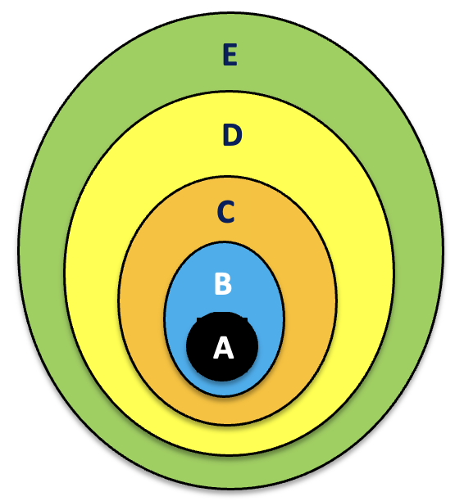
Hábito 1: Hacer el bien
A = Usted
B = Familia
C = Vecinos/ Compañeros
D = Parientes
E = Amigos
Notes:
Aquí está una imagen con círculos concéntricos. Estos círculos representan su mundo y las personas que hay en él. El círculo más interno (A) es usted, donde vives ahora. El siguiente círculo (B) representa a tu familia, aquellos que viven contigo. El Círculo C es para sus vecinos y compañeros de trabajo. El Círculo D es para sus parientes. El Círculo E es para sus amigos.
Tu tarea es reflexionar sobre esto círculos y hacer una lista. Identifique una persona en cada círculo y piense en cómo mostrarle amor durante esta semana. Ore pidiendo discernimiento y oportunidades para hacerlo.

Slide 34
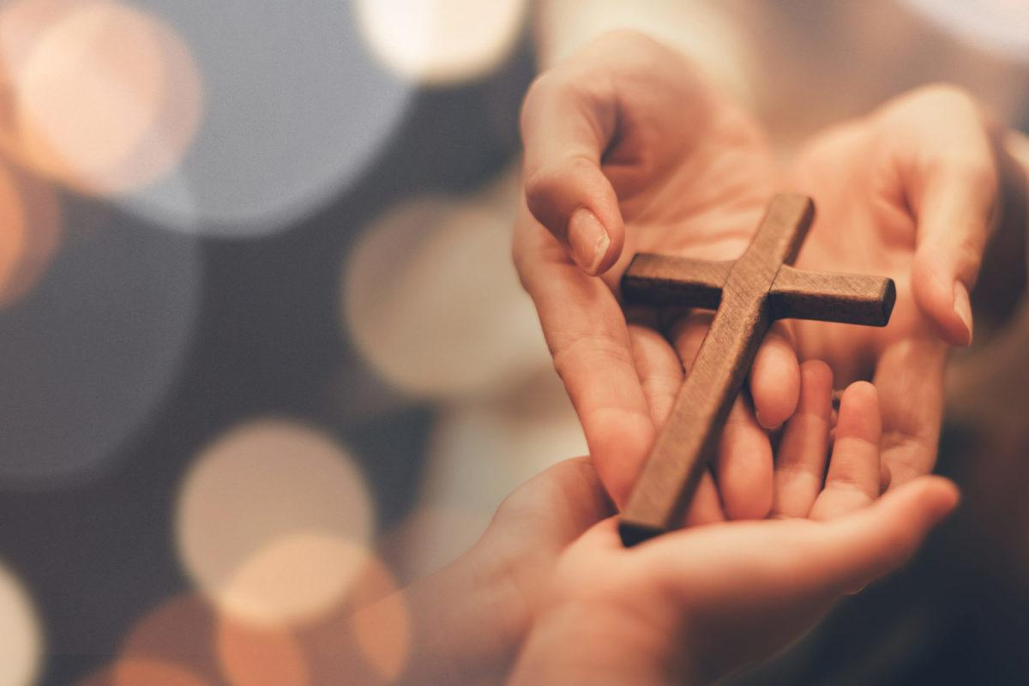
Notes:
El amor de Cristo nos mueve a mostrar ese amor a los demás. Como sus discípulos, queremos hacer el bien a los demás. En los próximos días, busque esas oportunidades para hacer el bien. Algunas de ellas podrán ser no sólo buenas maneras de vivir su fe, sino que, por la gracia de Dios, también pueden brindar oportunidades para decirle a la gente por qué usted hace el bien, porque tiene un Salvador que vivió y murió por usted.

Slide 35
Tarea para Lección 5
Ver un video
Leer
Reflexionar y responder

Slide 36
Oración o Bendición
Notes:
2. Oración de clausura y despedida
Padre amoroso, te damos gracias por este tiempo que hemos pasado juntos meditando en tu Palabra. Nos has recordado el ejemplo perfecto de tu Hijo Jesús, quien mostró compasión y poder al hacer el bien. Cristo es nuestro bien, nuestro Salvador y buen Pastor. Ayúdanos, Señor, a vivir como verdaderos discípulos tuyos, reflejando tu amor en nuestras acciones diarias. Que podamos ver las oportunidades que nos das para amar a otros y que, con tu fuerza, podamos hacer el bien en todo momento. Confiamos en la obra de tu Espíritu Santo en nosotros, quien nos consuela, nos guía y nos da poder para vivir conforme a tu voluntad. En el nombre de Jesús oramos. Amén.

